Slide 1
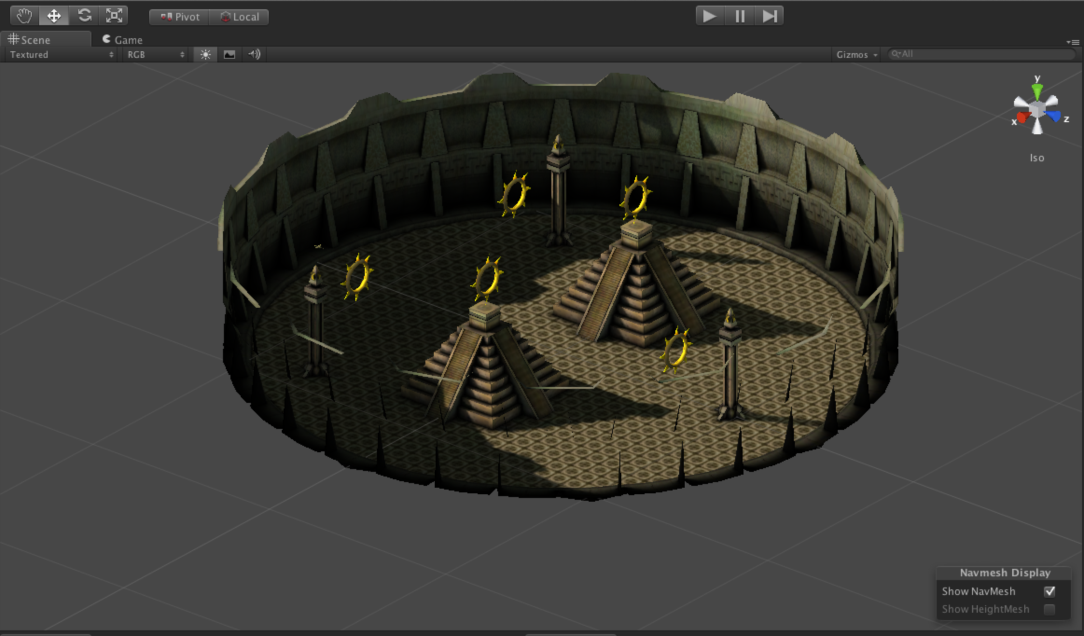
OSSIA
Open Scenario Systems for Interactive Application
Contrôle de paramètres spatiaux
Jean-Michel Couturier, Blue Yeti, mai 2014

Slide 2
Introduction
Environnements avec interaction spatiale
  Interaction graphiques 2D
  Moteurs physiques 2D
  Moteurs 3D
Applications
  Interaction par pointage
  Jeu vidéo /réalité virtuelle
  Spectacle vivant – installations interactives
  Géolocalisation indoor / outdoor
  Réalité augmentée visuelle et/ou audio
Notes:
Ordinateurs personnels, mobiles, consoles de jeux, …

Slide 3
Eléments de base
Points 2D ou 3D
Géométries 2D
  Ligne droite, courbe
  Cercle, ovale
  Rectangle, polygone concave et convexe
  Bitmap : test sur la couche alpha d’une image
Géométries 3D
  Plan, surfaces
  Sphère, parallélépipède rectangle, cylindre, cône, capsule
  Objets 3D convexes ou concaves (mesh)
Notes:
Ordinateurs personnels, mobiles, consoles de jeux, …

Slide 4
Interaction graphique 2D
Actions utilisateurs : pointeurs
  Souris, tactile, gestuel (kinect, leapmotion)
Interface
  Fenêtres ou plein écran
  Zoom / scroll : géré automatiquement
Objets graphiques
  Ecouteurs d’évènements : over, out, up down, click, tap,…
  Hiérarchie (calques, movieClip, …)
  Opérations géométriques : position, scale, rotation, ancre
  Actions prédéfinies : drag & drop
  Widgets (sliders,…)
Notes:
Ordinateurs personnels, mobiles, consoles de jeux, …

Slide 5
Interaction 3D
Actions utilisateurs
  pointeurs, contrôle avatar, actions environnement (forces)
Interface
  Scène 3D + Caméra(s), vue(s)
  Objets 3D visibles et invisibles
Objets 3D
  Hiérarchie (nodes, …)
  Opérations géométriques : position, scale, rotation (euler, axis, quad), ancre. Ordre des transformations
  Affichage (mesh, textures, normal maps,…)
  Éléments dans un moteur de physique
Notes:
Ordinateurs personnels, mobiles, consoles de jeux, …

Slide 6
Interaction 3D
Interaction par pointage 2D
  Pointeur 2D
  Lancer de rayon : renvoyer infos objet traversé le plus proche + infos intersection (par ex coordonnées du point d’intersection)
Interaction 3D : collisions
  Intersection de deux objets 3D
  Moteur de physique : modification des trajectoires si collision
  Objets fantômes (ghosts) utilisés uniquement pour le contrôle
  Paramètres : coordonnées collision, première ?, vélocité
  Filtres sur les écouteurs de collision (choix des objets à écouter, avec qui)
Notes:
Ordinateurs personnels, mobiles, consoles de jeux, …

Slide 7
Dans OSSIA
Librairie spécifique
  Faciliter la création d’objets spatiaux : position, géométries, envoi d’évènements
  2D dans un premier temps (3D plus tard)
  Hysteresis, rampes spatiales (avec ease),…
Environnement externe
  Par exemple unity, jitter, flash
  Récupérer paramètres objets (position, scale,…) et évènements
    Automatiquement ?
    Encapsulation dans modules Jamoma
Notes:
Ordinateurs personnels, mobiles, consoles de jeux, …

Slide 8
Interface graphique
Interface graphique pour éditer des paramètres spatiaux
  Positionner des points, géométries
  Gestion de pointeurs et évènements collision
  2D dans un premier temps (3D un jour ?)
  Courbes : édition et affichage de trajectoires spatiales
  Exécution : visualisation de ce qui est actif ou non, déplacement temps réel des objets
  Exécution : utilisation comme interface de contrôle
Environnement externe
  Par exemple unity, jitter, flash, autre moteur de jeu
  Récupérer paramètres objets (position, scale,…) et évènements
    Automatiquement ou encapsulation dans modules jamoma
Notes:
Ordinateurs personnels, mobiles, consoles de jeux, …

Slide 9

Projet Sonopluie
Développement d’un moteur d’exécution de scénarios spatiaux pour balades audioguidées
Scénarios en XML : définition de sources et d’évènements
Exécution dans pure data et sous iOs

